Slide 1

精品资源共享课
课程名称：传热学 Heat Transfer
内 容：第16讲
3-5 多维非稳态导热
主 讲 人：陶文铨

Slide 2
3.5 简单几何形状多维非稳态导热
3.5.1 可以用乘积解法求解的几个典型问题
在二维和三维非稳态导热问题中，几种典型几何形状物体的非稳态导热问题可以利用一维非稳态导热分析解的组合求得。无限长方柱体、短圆柱体及短方柱体就是这类典型几何形状的例子。

Slide 3

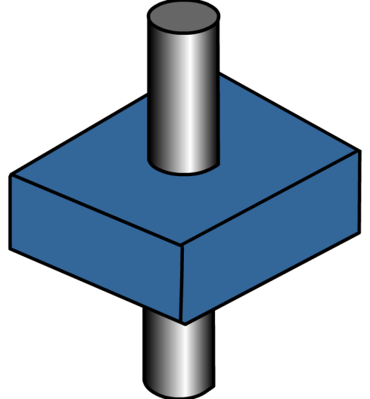
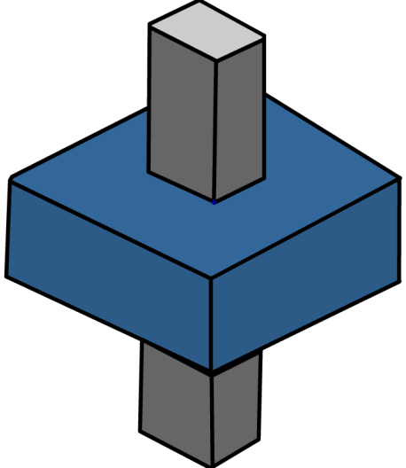
无限长方柱
短圆柱
短方柱
矩形截面的无限长方柱体是由两个无限大平壁垂直相交而成；短圆柱是由一个无限长圆柱和一个无限大平壁垂直相交而成 ；短方柱体（或称垂直六面体）是由三个无限大平壁垂直相交而成。

Slide 4
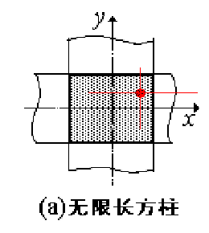
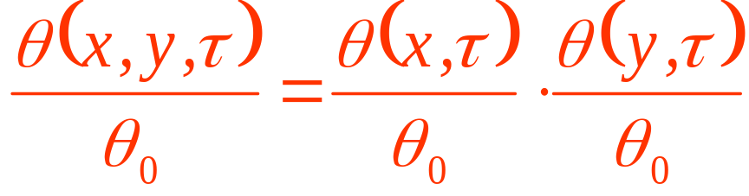
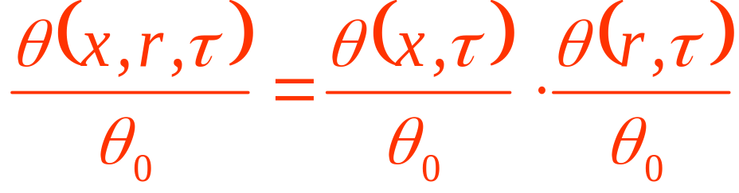
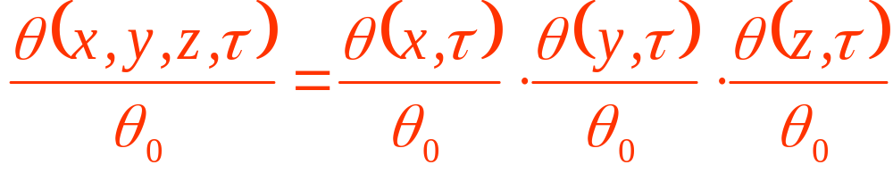
对于无限长方柱体
对于短圆柱体
对于短方柱体

Slide 5
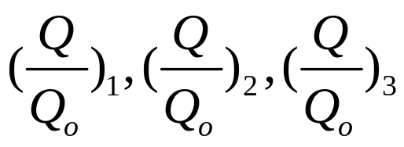
导热量计算
为了获得非稳态导热过程中从初始时刻到时刻τ的导热量，可以首先计算该热量占非稳态导热过程总导热量的百分数，然后与从热平衡角度得出总导热量相乘即可。所以计算导热量关键是要得出这个导热量百分数。
假设 分别是构成一个二维与三维 非稳态导热物体的一维几何体的导热量百分数，则可有：

Slide 6
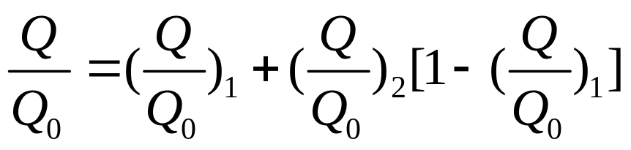
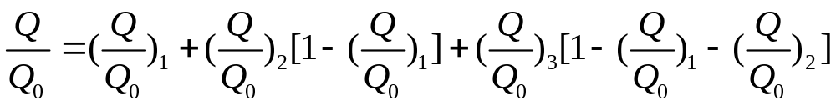
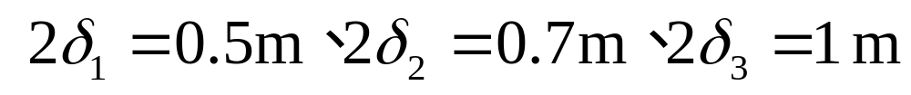
二维问题
三维问题
例题3-9
求初始温度20℃的钢锭置入炉温为1200℃的加热炉中4h后的最低温度与最高温度，钢锭尺寸为：

Slide 7
分析：
该问题的解可由三块相应的无限大平板的解得出。最低温度发生在钢锭的中心，即二块无限大平板中心截面的交点上，而最高温度则发生在钢锭的顶角上，即三块平板表面的公共点上。
假设：
（1）物性为常数；
（2）加热过程中表面传热系数为常数
计算：
设x,y,z分别表示与三个尺度相应的坐标轴方向，则有

Slide 8
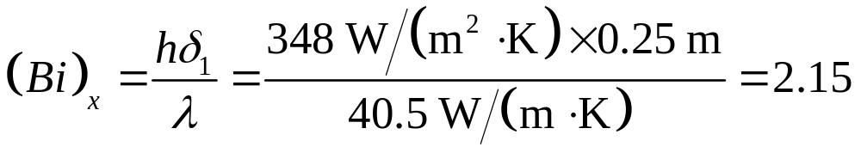
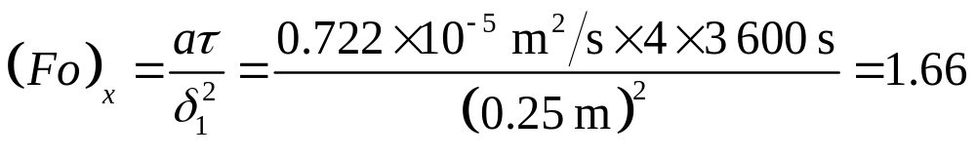
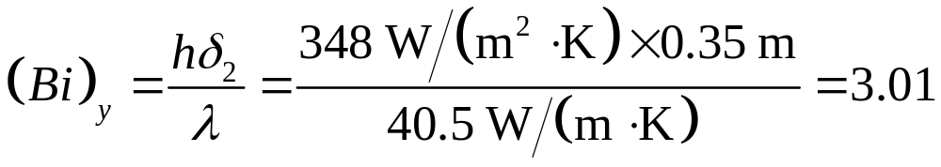
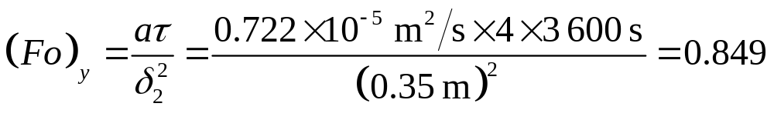
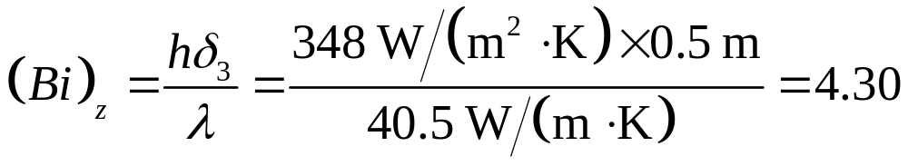
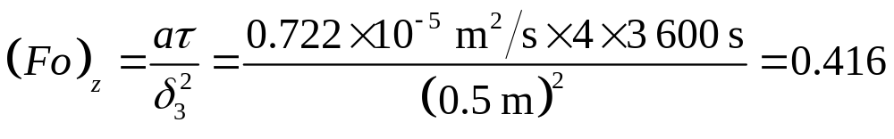

Slide 9
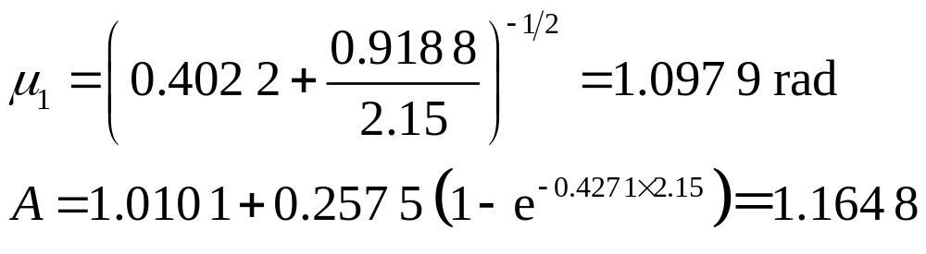
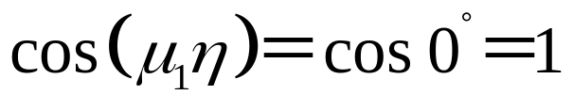
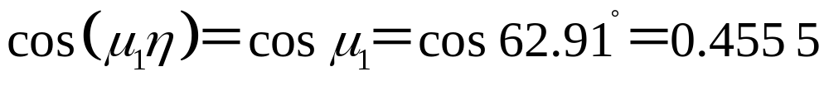
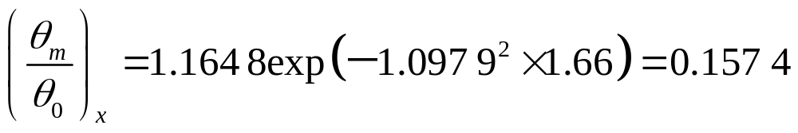
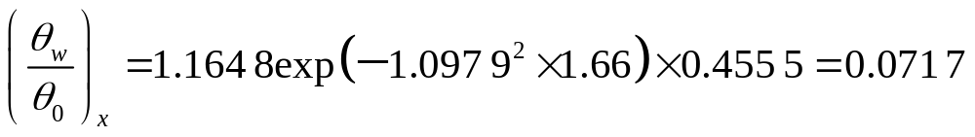
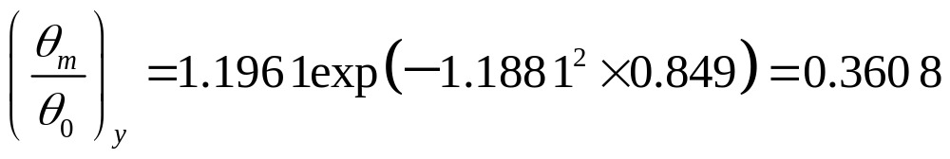
对平板1:
平板中心处
平板表面处
对平板2:

Slide 10
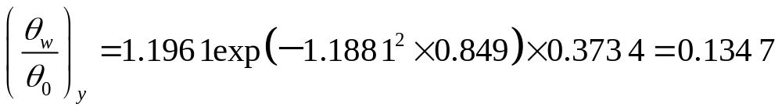
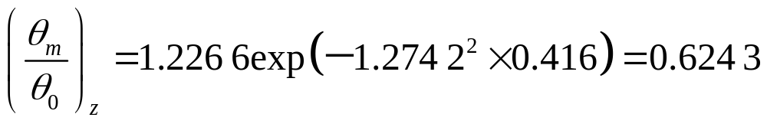
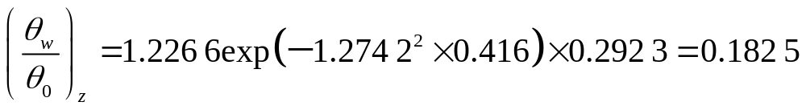
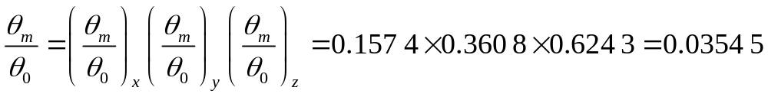
对平板3:
钢锭中心：

Slide 11
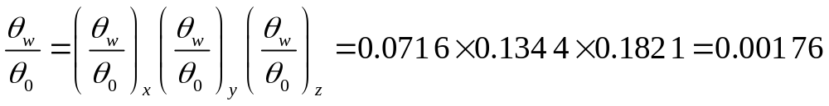
钢锭角顶：
钢锭的中心温度及角顶温度是钢锭中的最低与最高温度，钢锭的表面温度介于其间。
一般说来：
温度变化最慢—体心或形心 ；
温度变化最快—离体心或形心最远的点。

Slide 12
3.5.3 乘积解法适用条件(production method)
1.规则形状物体；
2.第三类或者第一类边界条件；
3.初始温度均匀、常数；
4.常物性、无内热源。

Slide 13
工程非稳态导热问题求解步骤小结：
1. 如果物体的形状相对比较简单，或者允许作一定的近似处理，则可考虑采用分析解的方法。对此类问题首先要尽可能确切地决定非稳态导热物体的热边界条件；在许多情形下导热物体的边界热作用可以由第三类边界条件来近似描述，这时获取比较准确的表面传热系数的数值对于解的准确性具有重要意义。
2. 对于在整个非稳态导热过程中表面传系数有相当大变化的情形，作为计算的第一步可以取其平均值来计算；进一步的方法是将非稳态过程分为几个时段，每一个时段中表面传热系数取为常数。这样的处理往往带有迭代的性质.

Slide 14
3. 对第三类边界条件的问题，可以采用以下解题策略：
（1）首先尝试集中参数法，计算Bi数（其中可以用V/F 作为特征尺度）。如果Bi<0.1，则就采用集中参数法；
（2）如果Bi>0.1，则计算Fo 数。如果Fo<0.05-0.06，则可将导热物体看成是半无限大的物体，采用公式（3-42） 计算物体中的温度；
（3）如果Bi>0.1, 0.06<Fo<0.2， 则对可以作为一维问题处理的导热物体，须采用完全的级数解，注意求解多维问题的乘积解法对于非稳态导热的初始阶段也是适用的；
（4）如果Bi>0.1, Fo>0.2 ，则可采用正规状况阶段的简化解法。

Slide 15
4. 如果物体的形状复杂而且需要获得物体中的温度随时间变化的详细信息， 例如要确定发动机转子和气缸壁中的温度在启动过程中的分布及变化以计算金属中由于温度不均匀而引起的热应力，则应求助于数值计算的方法。
本章PPT将挂在本小组网页上：
本组网页地址：http://nht.xjtu.edu.cn
欢迎访问！Welcome you to visit us！

Slide 16
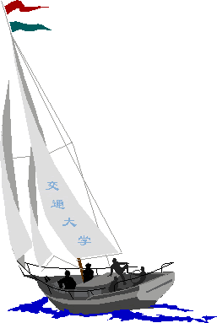
同舟共济
渡彼岸!
People in the same boat help each other to cross to the other bank, where….

